Slide 1

Формы организации сетевого взаимодействия в центрах естественно-научной направленности «Точка Роста»
С.Г. Буглак, заведующий методическим кабинетом МКУ «ОДОУ» АСМР

Slide 2
Цель: создание условий для внедрения на уровнях начального общего, основного общего и (или) среднего общего образования новых методов обучения и воспитания, образовательных технологий, обеспечивающих освоение обучающимися основных и дополнительных общеобразовательных программ цифрового, естественно-научного, технического и гуманитарного профилей; обновления содержания и совершенствования методов обучения предметной области "Технология", «Информатика» и т.д.
Центр может выполнять функцию общественного пространства для развития общекультурных компетенций, цифровой грамотности, проектной деятельности, творческой, социальной самореализации детей, педагогов, родительской общественности.

Slide 3
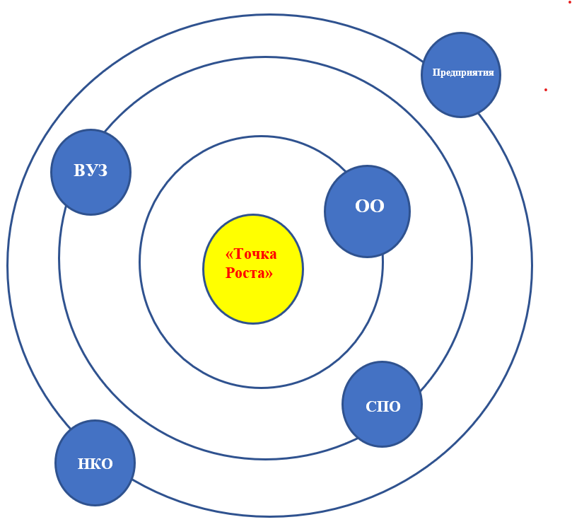
Организация сетевого взаимодействия в Центрах
«Точка Роста»

Slide 4
Ближний круг
ОО (ДПО) (образовательные организации муниципалитета): юридическое основание – договор о сетевом взаимодействии;
использование ресурсов на безвозмездной основе.
Второй круг
ВУЗы, СПО (организации высшего и среднего профессионального образования):
юридическое основание – договор о сотрудничестве; оговариваются все условия взаимодействия (от использования оборудования ВУЗов (СПО) до почасовой оплаты труда преподавателям.
Третий круг
НКО (некоммерческие организации) и предприятия
юридическое основание – договор о сотрудничестве; оговариваются все условия взаимодействия.

Slide 5

Плюсы от использования сетевого взаимодействия для Центров «Точка Роста»:
1 круг. Увеличение охвата обучающихся задействованных в работе Центра, решение вопроса дефицита пед. кадров, проведение совместных мероприятий, в том числе и детских научных конференций (актуально для малокомплектных школ), возможность увеличение числа кружков естественно-научной направленности.
2. круг. Решение вопроса дефицита пед. кадров, организация профильного обучения в части реализации внеурочной деятельности по направлению профиля, реализация Целевой модели наставничества в форме «студент-ученик».
3. круг. Реализация мероприятий согласно ук. Президента №68, организация профориентационной работы, волонтёрского движения, реализация Целевой модели наставничества в форме «работодатель-ученик», реализация программы «Воспитания».
Минусы
Трудоёмкость в плане расчёта всех условий для подписания договоров.

Slide 6

4К-компетенции
креатив
коммуникативность
командная работа
критическое мышление

Slide 7

Договор о сетевой форме реализации образовательной программы №….. с. Спасское………………………………………………………………..31 августа 2021 года Организация, осуществляющая образовательную деятельность N 1, на основании лицензии от 07 декабря 2016г., N 543, выданной Департаментом образования и науки Приморского края, в лице директора МБОУ «СОШ № 8» с. Спасское ФИО , действующего на основании Устава, именуемая в дальнейшем "Организация N 1", и Организация N 2, в лице директора МБОУ «СОШ № 7» с. Чкаловское ФИО, действующего на основании Устава, именуемое в дальнейшем "Организация N 2", в дальнейшем вместе именуемые "Стороны", заключили настоящий Договор о нижеследующем: 1. Предмет договора Организация N 1 реализует образовательную программу среднего общего образования по предмету «Химия» (далее - образовательная программа) с использованием в сетевой форме ресурсов Организации N 2 (оборудования центра естественно научной направленности «Точка Роста». Образовательная программа разрабатывается и утверждается Организацией N 2. 2. Статус обучающихся 2.1. Стороны реализуют образовательную программу в отношении обучающихся, принятых в установленном законодательством порядке на обучение по ней в Организацию N 1; В Организации N 1 обучающиеся являются учащимися 10 класса. В Организации N 2 обучающиеся являются учащимися 10 класса. 2.2. Перечень обучающихся согласуется Сторонами путем заключения дополнительного соглашения не позднее, чем за 1 день дней до начала реализации образовательной программы. Общее количество обучающихся по Образовательной программе составляет 4 человека. 2.3. Организация № 2 при реализации образовательной программы, указанной в п. 1 выставляет текущие, полугодовые, итоговые отметки в АИС «Сетевой город». Организация № 1 на основании АИС «Сетевой город» выставляет текущие, полугодовые, итоговые отметки в бумажный вариант классного журнала (в случае необходимости ведения журнала на бумажном носителе). 3. Финансовое обеспечение реализации образовательной программы Организация N 2 предоставляет кадровые, материально-технические, финансовые ресурсы для реализации, указанных в п. 1, образовательных программ. 4. Условия и порядок осуществления образовательной деятельности при реализации образовательной программы

Slide 8
4.1. Организацией N 1 при реализации образовательной программы используются следующие ресурсы Организации N 2. (Перечень ресурсов, объем, сроки и периоды использования ресурсов в рамках реализации образовательной программы могут быть определены в приложении к настоящему Договору). 4.2. При реализации образовательной программы, предусмотренные пунктом 1 настоящего Договора ресурсы, используются для обеспечения качества оказываемой образовательной услуги, соответствующего требованиям, установленным федеральными государственными образовательными стандартами. 5. Обязанности Сторон 5.1. Стороны обязаны: 5.1.1. Реализовывать часть основной образовательной программы среднего общего образования самостоятельно; 5.1.2. Ознакомить обучающихся со своими уставами, с лицензиями на осуществление образовательной деятельности, со свидетельствами о государственной аккредитации, другими документами, регламентирующими организацию и осуществление образовательной деятельности, права и обязанности обучающихся при реализации образовательной программы. 5.1.3. Создать обучающимся необходимые условия для освоения части образовательной программы в форме Сетевого взаимодействия; 5.1.4. Проявлять уважение к личности обучающихся, не допускать физического и психологического насилия; 6. Срок действия Договора 6.1. Договор вступает в силу с момента его подписания. 6.2. Реализация образовательной программы по настоящему Договору начинается с 01 сентября 2021 года. 6.3. Договор заключен Сторонами на 2021-2022 учебный год. 7. Ответственность Сторон 7.1. В случае неисполнения или ненадлежащего исполнения обязательств Стороны несут ответственность в соответствии с законодательством Российской Федерации. 7.2. Стороны освобождаются от ответственности за частичное или полное неисполнение обязательств по Договору, если такое неисполнение является следствием обстоятельств непреодолимой силы (форс-мажорных обстоятельств): стихийных природных явлений (землетрясения, наводнения), войн, революций, ограничительных и запретительных актов государственных органов, непосредственно относящихся к выполнению настоящего Договора. Указанные обстоятельства должны возникнуть после заключения Договора, носить чрезвычайный, непредвиденный и непредотвратимый характер и не зависеть от воли Сторон. 7.3. О наступлении и прекращении вышеуказанных обстоятельств Сторона, для которой создалась невозможность исполнения обязательств по настоящему Договору, должна немедленно известить другую Сторону в письменной форме, приложив соответствующие подтверждающие документы. 7.4. В случае наступления форс-мажорных обстоятельств срок исполнения обязательств по Договору отодвигается соразмерно времени, в течение которого будут действовать такие обстоятельства и их последствия.

Slide 9
8. Порядок изменения и прекращения договора 8.1. Условия, на которых заключен настоящий Договор, могут быть изменены по соглашению Сторон или в судебном порядке по основаниям, предусмотренным законодательством Российской Федерации. 8.2. В случае изменения адресов и платежных реквизитов Стороны обязуются уведомить об этом друг друга в трёхдневный срок. 8.3. Настоящий Договор может быть прекращен по соглашению Сторон или в судебном порядке по основаниям, предусмотренным законодательством Российской Федерации.
9. Реквизиты и подписи Сторон:
Организация № 1 | Организация № 2

Slide 10
Приложение 1 к договору № 2 от 31.08.2021 Пункт I. Список учащихся МБОУ «СОШ » с. Чкаловское 10 класса: Пункт II. Преподаватель предмета «Химия» МБОУ _______________________________ Пункт III.
Сроки реализации программы | С 01.09.2021 по 02.06.2022
Количество часов в год | 34

